Slide 1

YESUS JURUSELAMATKU

Slide 2
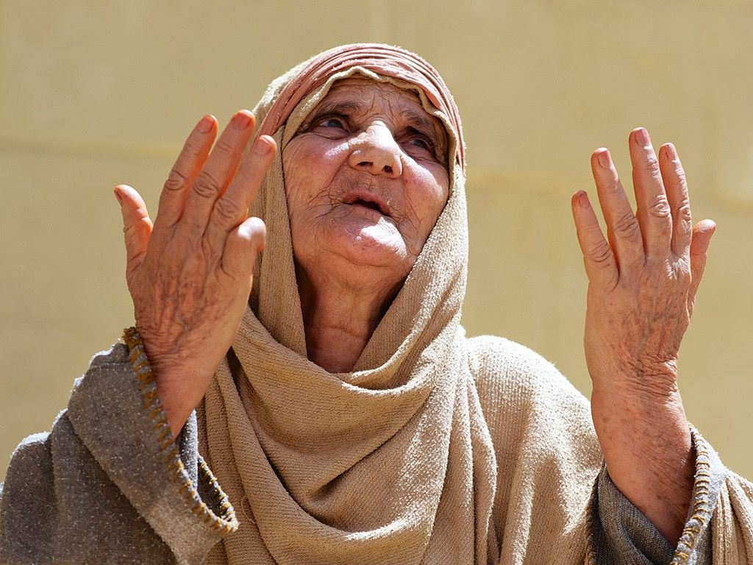
Lukas 2:36-40.

Slide 3
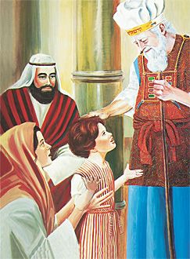
NAMA KAMI
SAMA-SAMA HANA

Slide 4

UMURKU 84 TAHUN
AKU PERNAH MENIKAH 7 TAHUN
KINI AKU JANDA

Slide 5

AKU SEORANG NABIAH

Slide 6
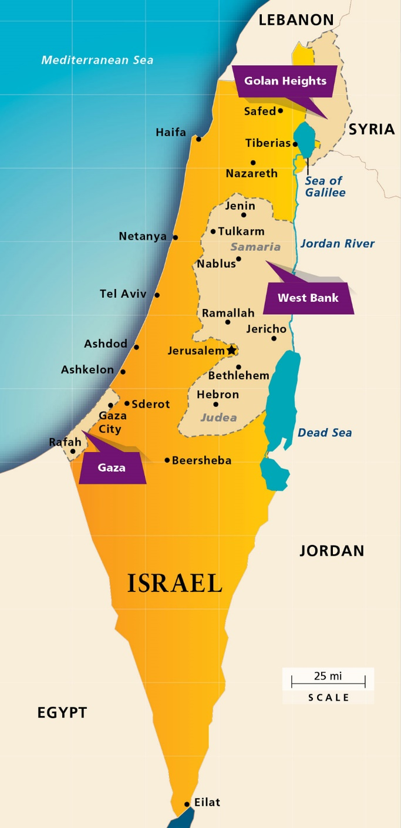
SUDAH 300 TAHUN LAMANYA
TIDAK PERNAH ADA
SUARA KENABIAN
DI ISRAEL

Slide 7

HANA = GRACE
=
ANUGERAH

Slide 8



Slide 9
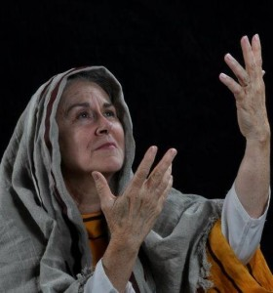
AYAHKU BERNAMA FANUEL
= THE FACE OF GOD =
WAJAH ALLAH

Slide 10
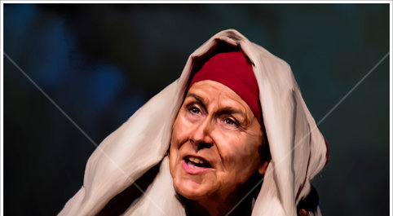
ASYER
=
BERBAHAGIA
=
HAPPY

Slide 11
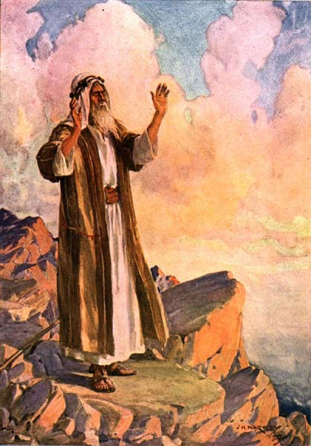

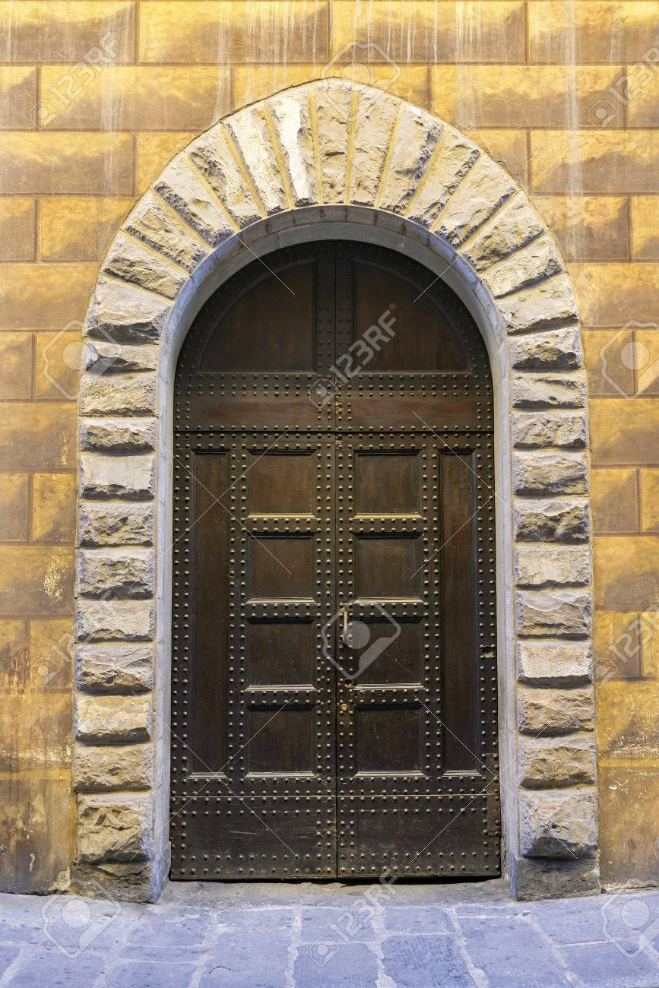
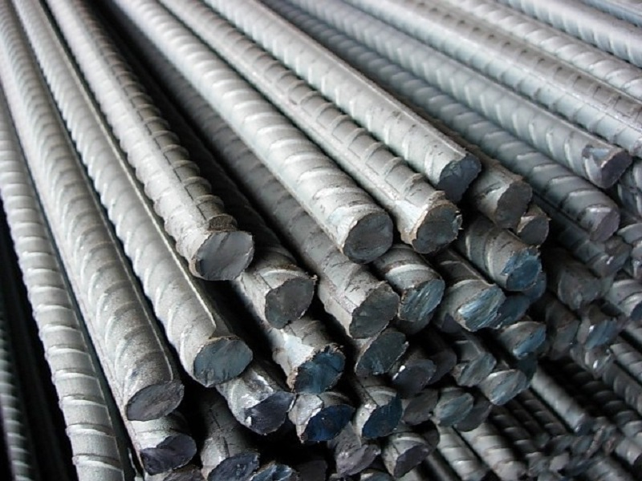

Slide 12
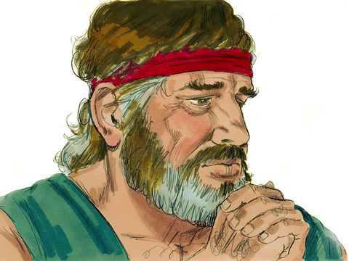

Slide 13
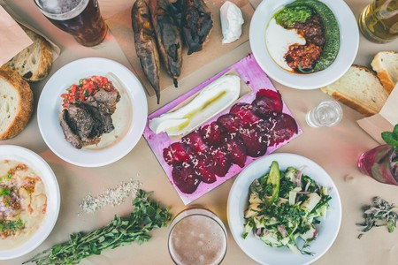

Slide 14
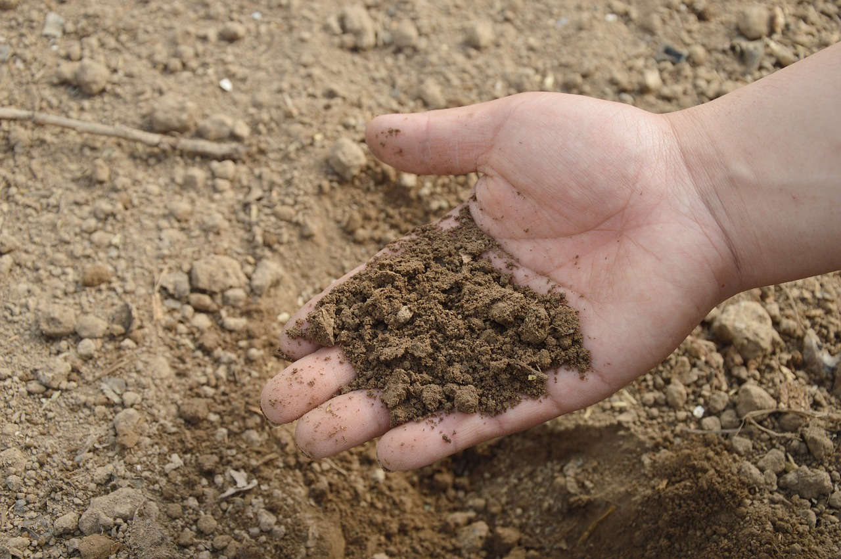

Slide 15
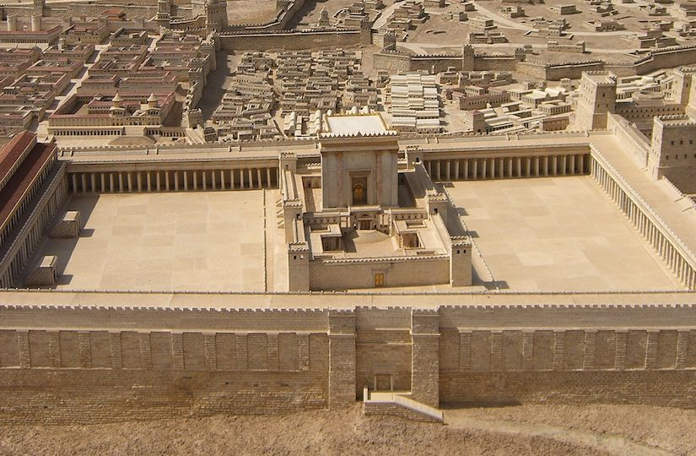

Slide 16
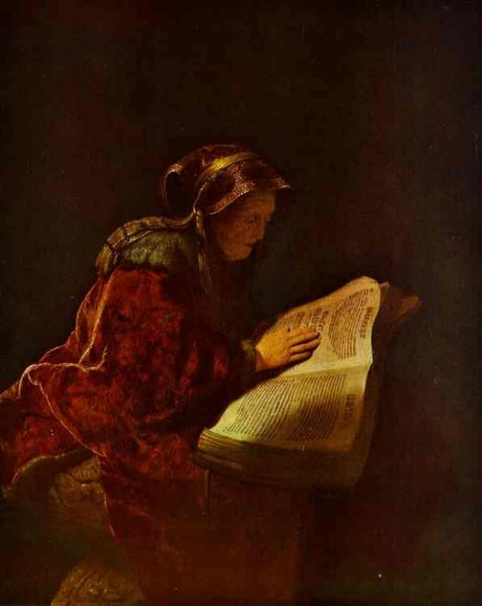
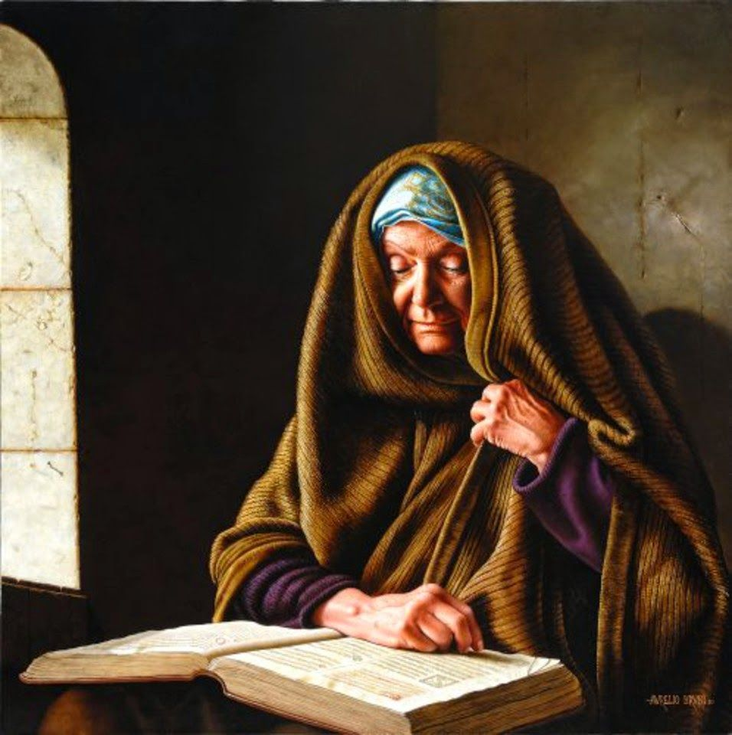

Slide 18
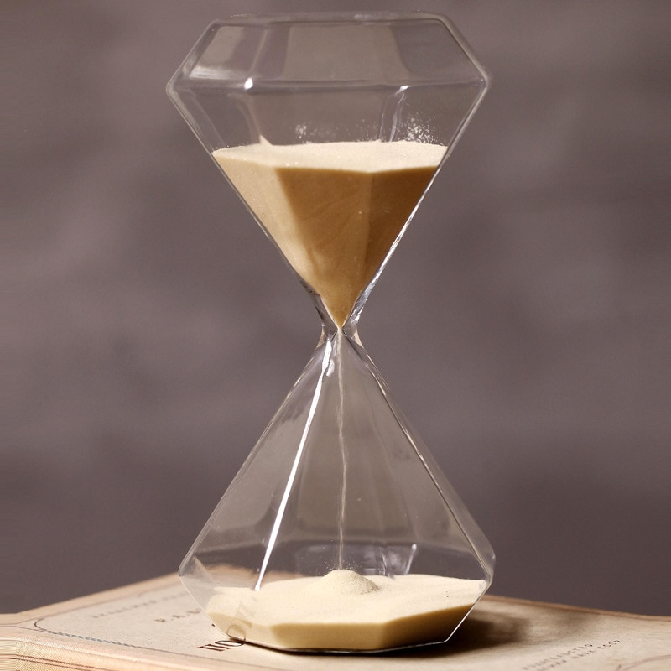
AKU SEDANG MENANTIKAN KELEPASAN
UNTUK YERUSALEM

Slide 19
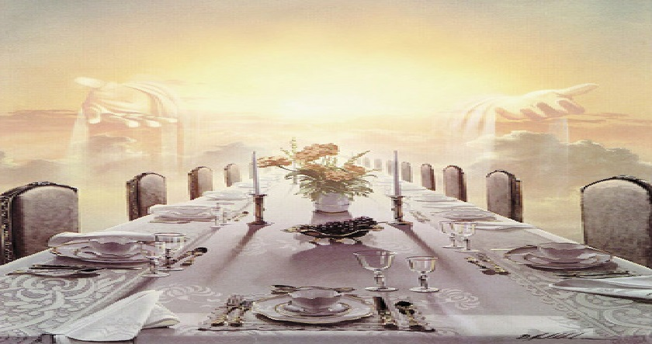
AKAN ADA PESTA BAGI SELURUH BANGSA

Slide 20
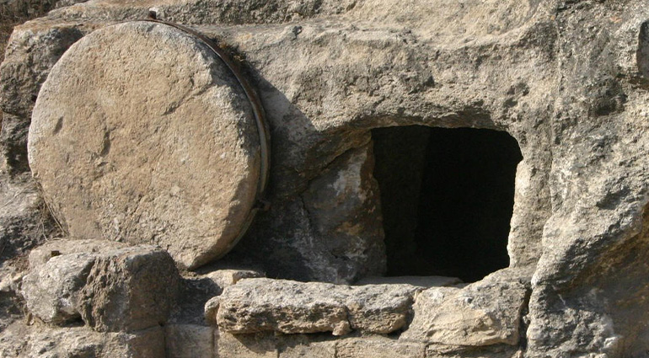
KARENA AKAN ADA JURUSELAMAT
YANG AKAN DATANG
UNTUK MENGALAHKAN MAUT

Slide 21
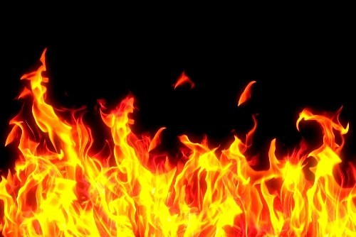

Slide 22
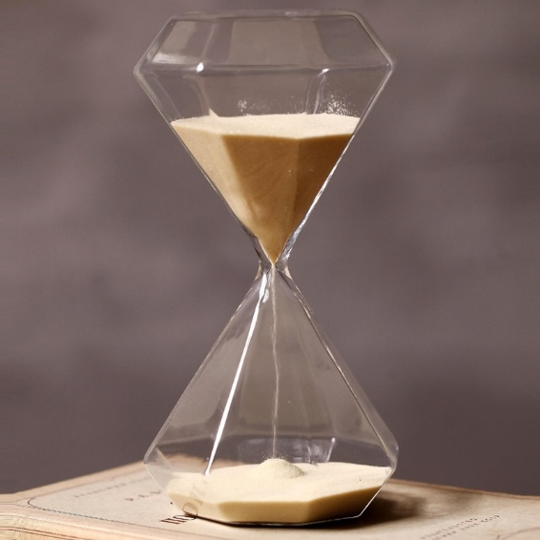

INILAH YANG AKU NANTI-NANTI KAN SELAMA INI

Slide 23

KESELAMATAN UNTUK SELURUH BANGSA

Slide 24
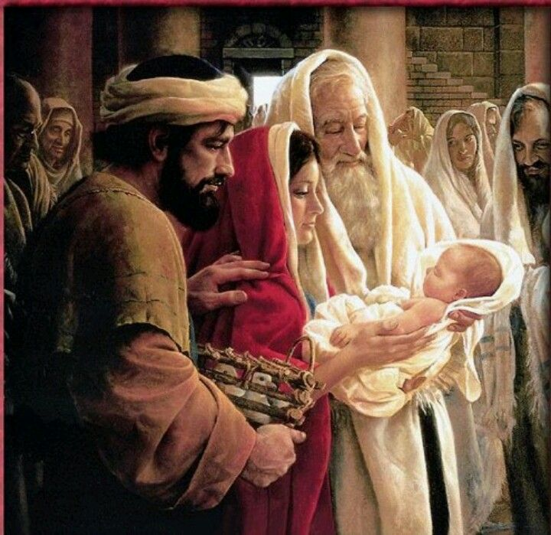

Slide 25
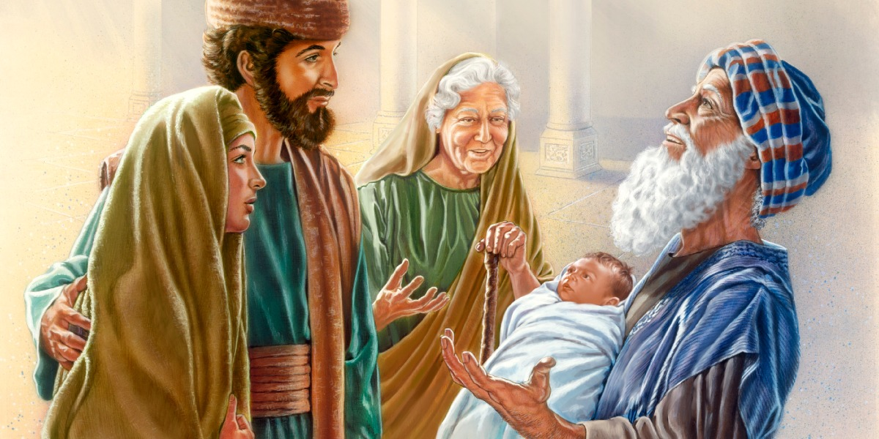

Slide 26
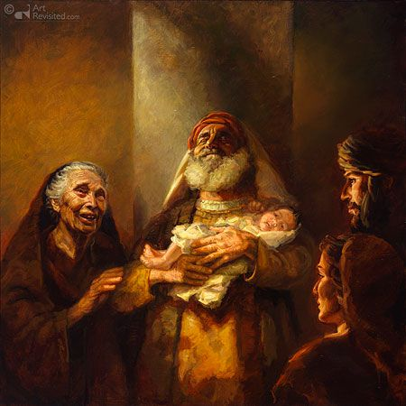

Slide 27
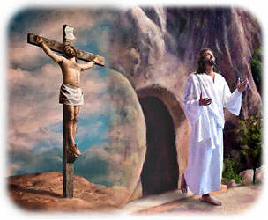

Slide 28


